Slide 1
METODOLOGÍA DE LA INVESTIGACIÓN SOCIAL, 2026
Práctico 11: Métodos cualitativos / Procesamiento de datos cualitativos
Métodos Mixtos
Docente: Lucia Morales
Tacuarembó
16 de junio

Slide 2
Investigación cualitativa
El término cualitativo implica un énfasis en las cualidades de los entes y en los procesos y significados que no pueden examinarse o medirse experimentalmente (si es que pueden medirse en absoluto) en función de cantidad, número, intensidad o frecuencia intensidad o frecuencia.

Slide 3
La investigación cualitativa
Los investigadores cualitativos subrayan la naturaleza socialmente construida de la realidad, la relación íntima entre el investigador y aquello que se estudia y las restricciones contextuales que dan forma a la investigación. Tales investigaciones hacen énfasis en la naturaleza esencialmente valorativa de la investigación. Formulan preguntas y construyen respuestas que permiten destacar el modo en que la experiencia social es creada y dotada de sentido.

Slide 4

En contraste, los estudios cuantitativos enfatizan la medición y el análisis de las relaciones causales entre variables, no entre procesos. Los defensores de la investigación cuantitativa sostienen que su trabajo se realiza en un ambiente libre de valoraciones. (Denzin, LIncoln, 2011, p.62)
La investigación cuantitativa

Slide 5

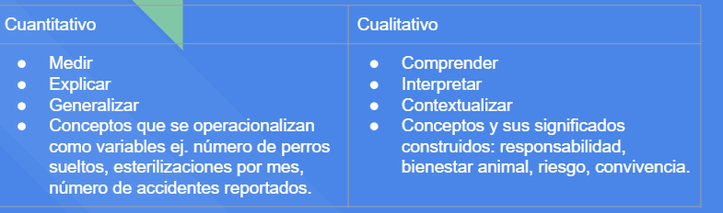
Métodos mixtos.
Complementariedad y convergencia

Slide 6
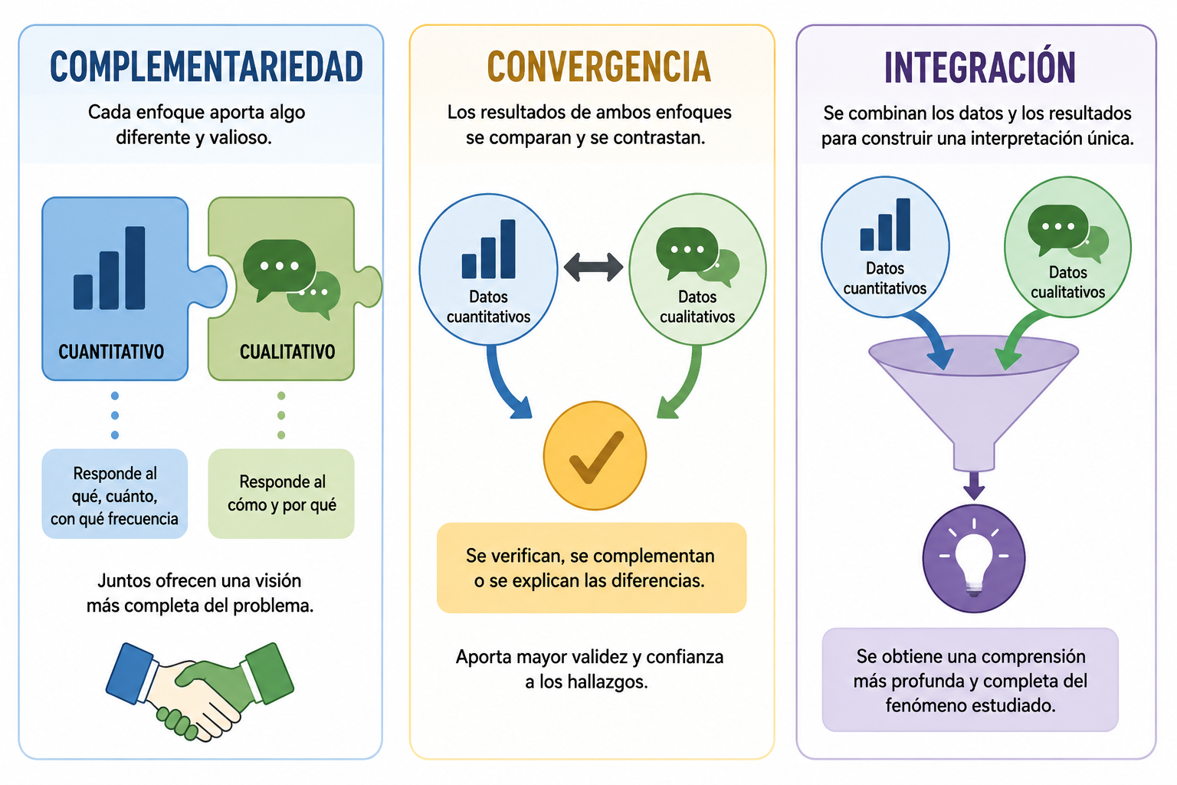
"Los métodos mixtos no reemplazan a los enfoques cuantitativo y cualitativo: los articulan para producir un conocimiento más robusto y contextualizado."
Mientras el enfoque cuantitativo permite medir, comparar y generalizar resultados, el enfoque cualitativo posibilita comprender significados, experiencias y contextos.

Slide 7
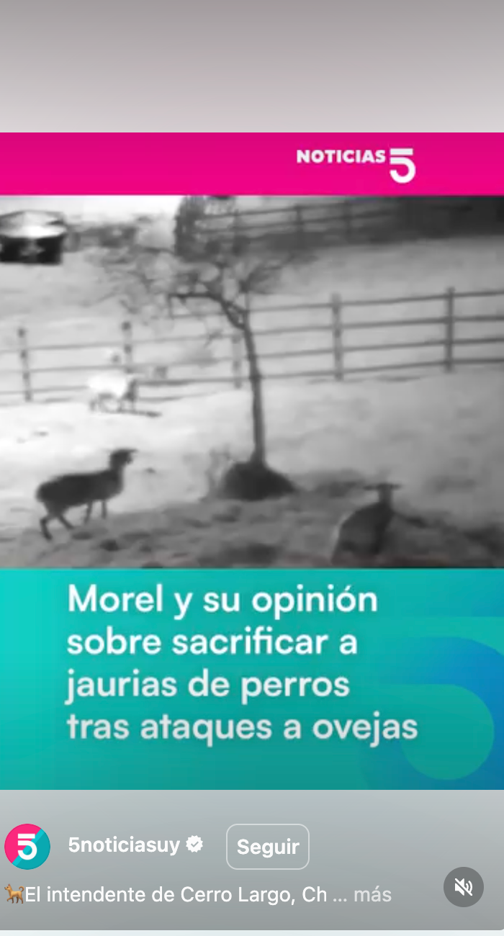
Video: https://www.instagram.com/reels/DP4noYWAvqK/

Slide 8
Actividad 1: En las siguientes diapositivas, completar celdas en blanco.
Tipo de dato cualitativo | Ejemplo concreto | ¿Qué se puede analizar?
Entrevistas en profundidad | Entrevistas a dueños de perros sueltos | Experiencias, percepciones, justificaciones
Grupos focales | Debate entre vecinos sobre tenencia responsable
Observaciones de campo | Registro de plazas donde circulan perros sueltos | Prácticas sociales, interacciones, rutinas
Diarios de campo del investigador | Notas del trabajo de campo | Reflexividad, contexto, eventos relevantes
Documentos institucionales |  | Normas, definiciones oficiales, marcos regulatorios
Noticias de prensa | Artículos sobre ataques de perros | Encuadres mediáticos, prioridades temáticas
Titulares de prensa | "Aumentan los ataques de perros sueltos"

Slide 9
En las siguientes diapositivas, completar celdas en blanco.
Tipo de dato cualitativo | Ejemplo concreto | ¿Qué se puede analizar?
Entrevistas en profundidad | Entrevistas a dueños de perros sueltos | Experiencias, percepciones, justificaciones
Grupos focales | Debate entre vecinos sobre tenencia responsable | Acuerdos, conflictos, construcción colectiva de significados
Observaciones de campo | Registro de plazas donde circulan perros sueltos | Prácticas sociales, interacciones, rutinas
Diarios de campo del investigador | Notas del trabajo de campo | Reflexividad, contexto, eventos relevantes
Documentos institucionales | Ordenanzas municipales, reglamentos | Normas, definiciones oficiales, marcos regulatorios
Noticias de prensa | Artículos sobre ataques de perros | Encuadres mediáticos, prioridades temáticas
Titulares de prensa | "Aumentan los ataques de perros sueltos" | Identificación de problemas públicos. Jerarquización de los problemas

Slide 10
En las siguientes diapositivas, completar celdas en blanco.
Tipo de dato cualitativo | Ejemplo concreto | ¿Qué se puede analizar?
Discursos políticos | Declaraciones de autoridades | Argumentos, ideologías, construcción de problemas
Publicaciones en redes sociales | Comentarios en Facebook sobre perros callejeros | Emociones, conflictos, representaciones sociales
Cartas, correos o mensajes | Reclamos de vecinos a la Intendencia
Fotografías | Imágenes de perros en espacios públicos | Representaciones visuales y usos del espacio
Videos |  | Conductas, interacción, comunicación no verbal
Material publicitario | Campañas sobre adopción responsable | Valores, símbolos y estrategias persuasivas
Historias de vida | Trayectorias de rescatistas de animales | Procesos biográficos y construcción de identidades
Foros o comunidades virtuales |  | Redes de sentido y construcción colectiva del problema

Slide 11
En las siguientes diapositivas, completar celdas en blanco.
Tipo de dato cualitativo | Ejemplo concreto | ¿Qué se puede analizar?
Discursos políticos | Declaraciones de autoridades | Argumentos, ideologías, construcción de problemas
Publicaciones en redes sociales | Comentarios en Facebook sobre perros callejeros | Emociones, conflictos, representaciones sociales
Cartas, correos o mensajes | Reclamos de vecinos a la Intendencia | Demandas ciudadanas y expectativas
Fotografías | Imágenes de perros en espacios públicos | Representaciones visuales y usos del espacio público
Videos | Registros de cámaras o campañas públicas | Conductas, interacción, comunicación no verbal
Material publicitario | Campañas sobre adopción responsable | Valores, símbolos y estrategias persuasivas
Historias de vida | Trayectorias de rescatistas de animales | Procesos biográficos y construcción de identidades
Foros o comunidades virtuales | Debates en grupos de protección animal | Redes de sentido y construcción colectiva del problema

Slide 12
Actividad 2. ¿Cuanti o cuali?
Clasifiquen las siguientes preguntas según correspondan a un enfoque cuantitativo o cualitativo y justifiquen brevemente la respuesta.
Pregunta | Cuantitativa | Cualitativa | Justificación
¿Cuántas horas utilizan redes sociales los estudiantes por día?
¿Qué significado tiene TikTok para los adolescentes?
¿Existe relación entre el uso del celular y las calificaciones?
¿Cómo experimentan los estudiantes la presión de estar siempre conectados?
¿Qué porcentaje de estudiantes utiliza inteligencia artificial para estudiar?
¿Cómo perciben los docentes el uso de IA en las tareas escolares?

Slide 13
Actividad 3: ¿Qué datos utilizarías?
Objetivo
Reconocer diferentes tipos de datos cualitativos.
Consigna
Supongan que quieren investigar el uso de inteligencia artificial por estudiantes universitarios.
Completen la siguiente tabla:
Fuente de información | ¿Qué información podría aportar?
Entrevistas
Redes sociales
Observaciones
Fotografías
Documentos institucionales

Slide 14
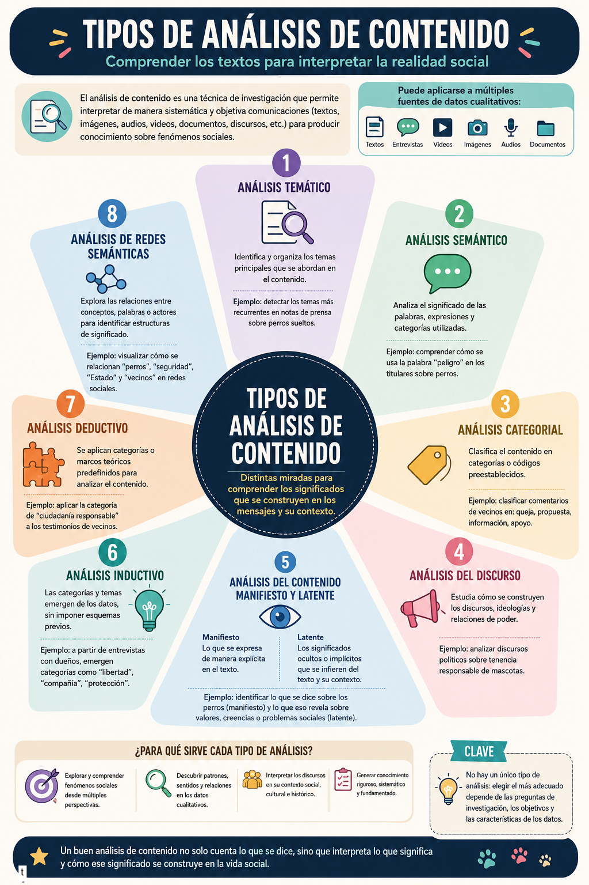
Actividad 4: Del dato a la categoría
Introducir el procesamiento de datos cualitativos.
Lean las siguientes respuestas de estudiantes sobre inteligencia artificial
Frase | Categoría
La IA me ayuda a resumir textos
Me permite estudiar más rápido
Me preocupa volverme dependiente
La uso para practicar preguntas
Ya no leo los textos completos

Slide 15
Actividad 5. Diseñando una investigación mixta
Uso de plataformas digitales en estudiantes universitarios.
Enfoque cuantitativo | Enfoque cualitativo
¿Qué medirían? | ¿Qué comprenderían?
¿Qué técnica utilizarían? | ¿Qué técnica utilizarían?
¿Qué datos obtendrían? | ¿Qué datos obtendrían?
¿Por qué sería útil combinar ambos enfoques en una misma investigación?

Slide 16
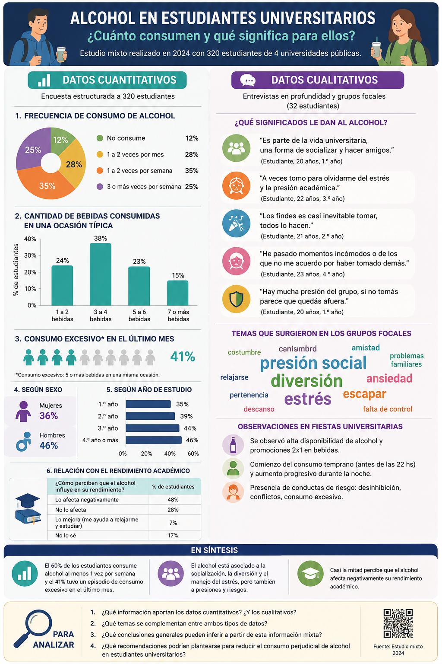
Analizar la infografía
Fuente: Material didáctico creado para el curso de Metodología de la Investigación - Infografía creada con IA a partir de investigaciones mixtas. Lucia Morales, 2026.

